Slide 1
非对称加密技术
AIS
2019.4.16

Slide 2
加密技术的背景

Slide 3
RC日常维修
检测到不开机标志位时，上传smartlog到指定服务器（SUGAR MTK现有功能 ） ：
目前SUGAR MTK支持这个功能（惠州的新项目），需要手机软件版本/系统支持（不开机写标志位），便于软件开发收集分析不开机不良。
支持导出/导入下载完成的软件版本（SUGAR现有功能，有完善需求 ）
下载完成到..\bin\download文件夹的软件，在upgrade finish后转移到..\bin\downloaded文件夹，并以code name命名（）
导出时从..\bin\downloaded文件夹导出，导入时也导入到..\bin\downloaded文件夹
支持账号登陆模式的本地离线下载（..\bin\configuration & ..\bin\data），下载完成需上传Sugar Report （SUGAR现有功能 ）
ROOT 检测，升级后机器正常（SUGAR现有功能 ） /2019-1-23增加
应急下载，被root的手机系统数据被清除的状态下，允许通过Emergency DL检查ROOT状态和软件下载（SUGAR现有功能 ） /2019-1-23增加
账号登陆增加绑定IP的验证，非绑定IP不允许登陆（新，结合VZW需求） /2019-1-29增加
注意：新工具建议去除dongle登陆模式，只允许账号登陆。

Slide 4
RSH客户化&改IMEI
区域维修中心, RSH: Regional Service HUB
日常维修/客户化备机备板/ 批次返工翻新;
普通客户化 – 改CU并刷目标CU的软件版本，对应的ECID, Subvariant, Keypad, SIMLOCK 都需要对应更新（新，参数校验/修改）
见Page9/10 流程
参数 | 举例
CU | 6050A-2AALWE1; //按照CU naming rule进行编号
Product (Model name) | 6050; //取code name前4位
Code name | 6050A
ECID | 22000000
Variant | eu; // Variant命名与区域同名, 如cn,na,eu,apac.; 20190114: 目前单双卡是按CU中标志位区分，特殊器件待定;
Subvariant | ; //Subvariant与运营商或特殊国家同名,如att,sprint,china,vzw,ru
Keypad (?) | 20190114: 键盘按CU中定义，暂无特殊参数. 不特殊控制
SIMLOCK (?) | 20190114: 与ECID关联，不需特殊控制;
改Variant 客户化– 权限控制：此类需求很少且需要项目上确认，此类申请在系统上declare后，需要HQ账户的批准，工具端读到批准状态为approved才允许修改（新，需GCCTOOLS和工具协同更新）
见Page9/10流程

Slide 5
RSH客户化&改IMEI
翻新IMEI – 把新分配的IMEI写入旧PCBA （新，只改IMEI、IMEI与BT/WIFI MAC都改2种情况）
见Page11 流程
改IMEI鉴权要求：进行账号控制，有开启该功能的账号才允许修改。
保留旧IMEI – 将旧PCBA/handset的IMEI写入到新PCBA /handset，并将新PCBA /handset 的IMEI写入旧PCBA /handset （新，IMEI交换）
见Page12 流程
改IMEI鉴权要求：进行账号控制，有开启该功能的账号才允许修改。

Slide 6
软件包服务器同步/对应关系_1
TMC
Telweb2
FOTA
*CC服务器
全球软件
管理系统
SYNC
软件
文件夹
SYNC
GOTU
服务器
售后数据
备份
软件系统
NPI打包释放:
软件包
Commercial DB
ECN (试产为CPR)
Tracking sheet
配置同步至对应的项目文件夹下:
软件解压包
Commercial DB
ECN
配置同步至对应的项目CU下:
软件解压包
CU/ECID/Variant/SubVariant对应关系
记录售后数据:
改CU/IMEI的申请
工具端改CU/IMEI时的查询/校验
回传修改前后的参数信息

Slide 7
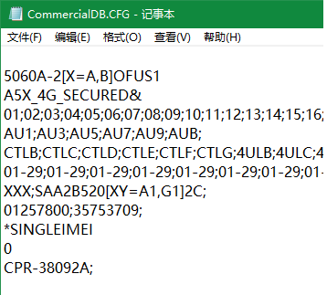
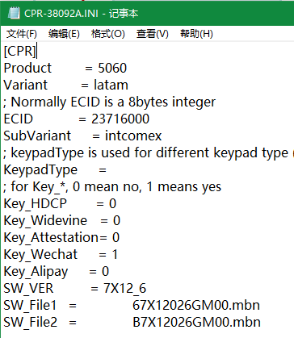
软件包服务器同步/对应关系_2
TMC
Telweb2
FOTA
全球软件管理系统
SYNC
软件
文件夹
SYNC
GOTU
服务器
NPI打包释放:
软件包
Commercial DB
ECN (试产为CPR)
Tracking sheet
项目文件夹，例如 “OT-5060”
软件解压包
Commercial DB
ECN
CU及参数对应表
CU Reference | ECID | Variant | SubVariant | KeypadType | SW_VER
5060A-2XOFUS1 | 23716000 | latam | intcomex | - | 7X12_6
CU对应参数 ECID / Variant / SubVariant / SW_VER从对应ECN中解析获取
配置信息参考DB文件 + ECN/CPR 文件

Slide 8
普通下载模式_流程说明

Slide 9
客户化CU模式_流程说明
改Variant申请及验证流程要求见下页

Slide 10
客户化CU模式_流程说明_Variant Change Request

Slide 11
翻新IMEI _流程说明
工具端
CC服务器
售后数据
备份
权限账号鉴权控制
返工模式
是否有
修改IMEI权限
无修改权限结束
上传的售后用IMEI号段/CU
前后TAC/FAC一样?
(IMEI前8位)
Y
新IMEI在售后号段中且有效?
可以沿用BB的，标签名Black Berry修改成Refurbish？
https://gcctools.tclcom.com/imei_inputs/index
N
N
IMEI不匹配结束
Load入只有IMEI参数的，只写IMEI
Load入包括BT/WILAN参数的，写入整组参数;
Note：GCCTOOLS的BT/WILAN参数设置为可选项录入
IMEI参数组:
IMEI1/2/MEID/BT/WLAN
写入参数:
1，修改IMEI时能够记录手机修改前的IMEI，此IMEI用于查询SIMLOCK解锁码（当修改多次 >3能否查到最初的IMEI需要和IT确认）;
2，修改的记录服务器能够查询到（新的IMEI只能写到一个手机），开发和测试考虑允许特定账号多次使用同一条申请以节省号段资源？
回传更新记录
记录回传至Sugar Report
回传后结束

Slide 12
交换IMEI _流程说明
工具端
CC服务器
售后数据
备份
权限账号鉴权控制
返工模式
是否有
修改IMEI权限
无修改权限结束
上传的IMEI对应关系
GCCTOOLS服务器需要新增配置表
？
前后TAC/FAC一样?
(IMEI前8位)
Y
服务器存在IMEI对应关系且有效?
N
N
Post状态到
GCCTOOLS
结束
擦除旧板IMEI OK?
Post状态到
GCCTOOLS
写旧IMEI至新板
Post状态到
GCCTOOLS
写新IMEI至旧板
回传更新记录
记录回传至Sugar Report
回传后结束

Slide 13
记录
Version | Date | Content | Remark | Author
V0.1 | 2018/11/30 | 初版信息 |  | Guangyuan.Zhang, Minfeng.Chen
V0.2 | 2019/1/14 | 更新需求 | Meeting
V0.3 | 2019/1/17 | 更新/汇总需求和业务流程 |  | MarvinChen
V0.4 | 2019/1/23 | Page 2/3标注2019-1-23增加的内容 |  | MarvinChen
V0.5 | 2019/1/29 | 1. Page 2标注2019-1-23增加的内容的修正 2. Page 3标注2019-1-29增加的内容 3. Page8-10流程文件/流程图更新 |  | MarvinChen

Slide 14
THANK YOU
www.tcl.com

